Slide 1
ציפורי פארק הירקון-
ציפורי גן, עיר ונחל
הכנה
שלומית ליפשיץ
עריכה
אירית ישראלסתם אפרת עילם

Slide 2
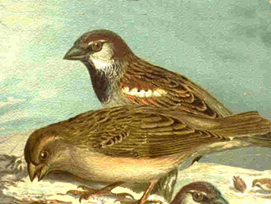
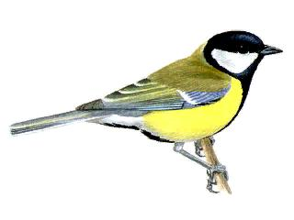
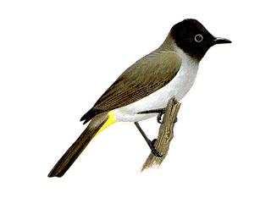
דרור הבית
זכר ונקבה
ציפור יציבה
תזונה: זרעים
בית גידול וקינון: בתים, עצים
ירגזי מצוי
ציפור יציבה
תזונה: זרעים
בית גידול וקינון: עצים ושיחים
בולבול צהוב שת
ציפור יציבה
תזונה: פירות, זרעים וחרקים
בית גידול וקינון: שיחים, עצים

Slide 3
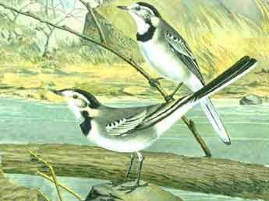
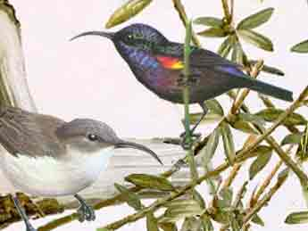
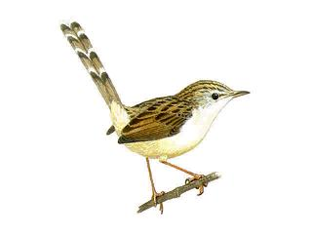
נחליאלי לבן
ציפור חורפת
תזונה: חרקים
בית גידול: מדשאות ומגרשים (ישן בעצים)
צופית בוהקת
זכר ונקבה
ציפור יציבה
תזונה: צוף, פרחים, חרקים
בית גידול וקינון: שיחים ומטפסים
פשוש
ציפור יציבה
תזונה: חרקים
בית גידול וקינון: שיחים נמוכים

Slide 4

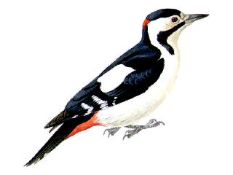
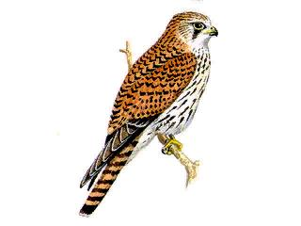
דוכיפת
ציפור יציבה
תזונה: פרוקי רגליים ותולעים
בית גידול וקינון: מדשאות
נקר סורי
ציפור יציבה
תזונה: פרוקי רגליים מתחת לקליפות עצים
בית גידול וקינון: עצים
בז מצוי
ציפור יציבה
תזונה: ציפורים ומכרסמים
בית גידול וקינון: עצים גבוהים ובתים

Slide 5
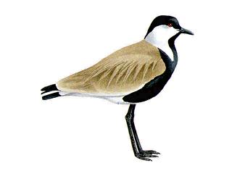
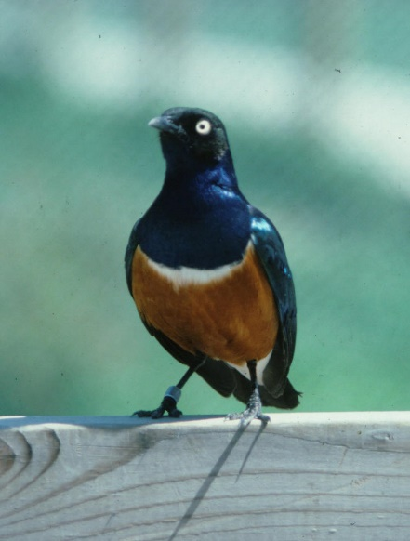
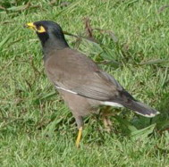
סיקסק
ציפור יציבה
תזונה: חרקים
בית גידול וקינון: מדשאות גדות של בריכות דגים
זרזיר הדור
ציפור יציבה, פולשת
תזונה: תולעים, פרוקי רגליים, פירות וזרעים.
בית גידול וקינון: מדשאות, שיחים
מיינה מצויה
ציפור יציבה, פולשת
תזונה: אוכל כל
בית גידול וקינון: גינות, מדשאות.

Slide 6
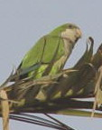
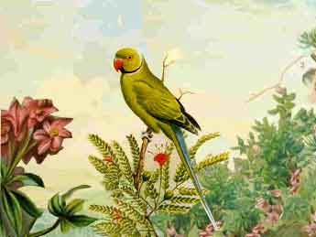
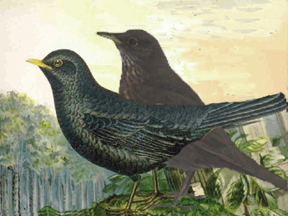
תוכי אפור לחיים
ציפור יציבה, פולשת
תזונה: פירות, זרעים
בית גידול וקינון: עצים גבוהים, חורשות
דררה
ציפור יציבה
תזונה: זרעים, פירות
בית גידול וקינון: חורשות, עצים גבוהים
שחרור
זכר ונקבה
ציפור יציבה
תזונה: פרוקי רגליים ותולעים
בית גידול וקינון: שיחים וסבך עצים

Slide 7
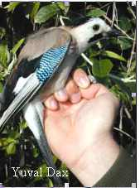
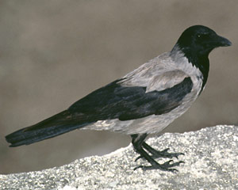
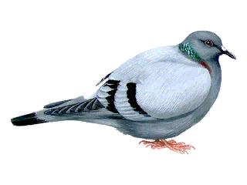
עורבני שחור כיפה
ציפור יציבה
תזונה: זרעים, פירות, ביצים, גוזלים
בית גידול וקינון: עצים
עורב אפור
ציפור יציבה
תזונה: פירות, זרעים, ביצים, גוזלים ונבלות (אוכל כל)
בית גידול וקינון: עצים
יונת הסלעים
ציפור יציבה
תזונה: זרעים
בית גידול וקינון: כיכרות, בתים, מדשאות

Slide 8
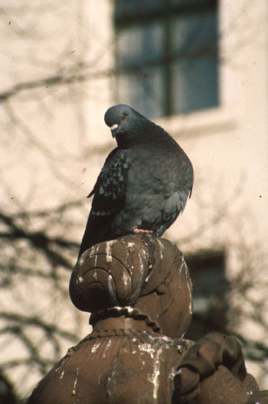
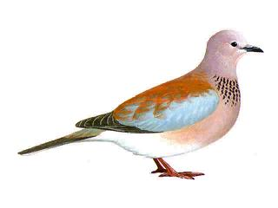
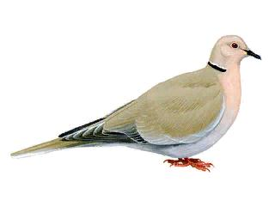
יונת הבית
ציפור יציבה
תזונה: זרעים ופירות
בית גידול וקינון: כוכים מלאכותיים כמו אדני חלון וכדומה
צוצלת
ציפור יציבה
תזונה: זרעים
בית גידול וקינון: מדרכות, בתים מדשאות
תור הצוארון
ציפור יציבה
תזונה: זרעים
בית גידול וקינון: שיחים גבוהים ועצים

Slide 9
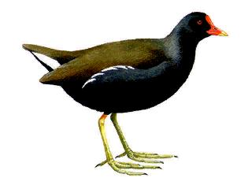

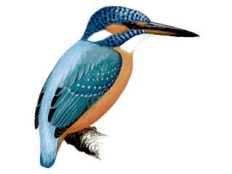
סופית
ציפור יציבה
תזונה: זרעים, אצות, נבטים
בית גידול וקינון: גדות עם צמחים במקווי מים מתוקים
שלדג לבן חזה
ציפור יציבה
תזונה: פרוקי רגליים, זוחלים, דגים, דו-חיים, מכרסמים ואפרוחים
בית גידול וקינון: מדשאות וגדות נחלים
שלדג גמדי
ציפור חורפת
תזונה: דגים קטנים
בית גידול: גדות נחל

Slide 10

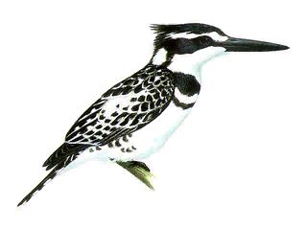
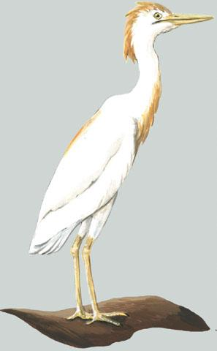

ברכיה
ציפור חורפת
תזונה: מסננת פלנקטון מהמים
בית גידול: מים מתוקים
פרפור עקוד
ציפור יציבה
תזונה: דגים
בית גידול וקינון: נחל
אנפית הבקר
ציפור יציבה.
תזונה: חרקים, דו-חיים, ודגים קטנים
בית גידול וקינון: שדות, מדשאות, ברכות ועצים גבוהים. קינון ולינה במושבות
לבנית קטנה
ציפור יציבה
תזונה: דגים, סרטנים
בית גידול וקינון: צדה בגדות של מקווי מים מתוקים, בונה קן בצמרות עצים.

Slide 11
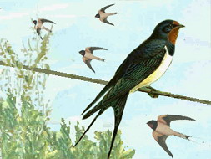
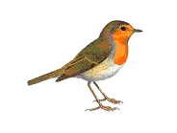
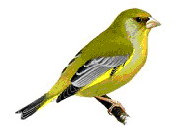
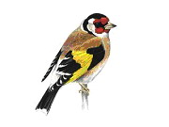
סנונית רפתות
ציפור יציבה
תזונה: חרקים
בית גידול וקינון: בעיקר באוויר
אדום חזה
ציפור חורפת
תזונה: חרקים
בית גידול: מתחת לשיחים
ירקון
ציפור יציבה.
תזונה: זרעים
בית גידול וקינון: חורשים, מקומות עם שיחים ועצים גבוהים
חוחית
ציפור יציבה
תזונה: זרעים
בית גידול וקינון: שדות בור

